Slide 1


MECHSPOT

Slide 2






NOSSA EQUIPE
GUSTAVO
LUANA
KENNER
Full Stack
VM e front-end
Back-end
Scrum Master
GIOVANA
NICOLAS
TI e front-end
DBA e Back-end
Product Owner
1

Slide 3

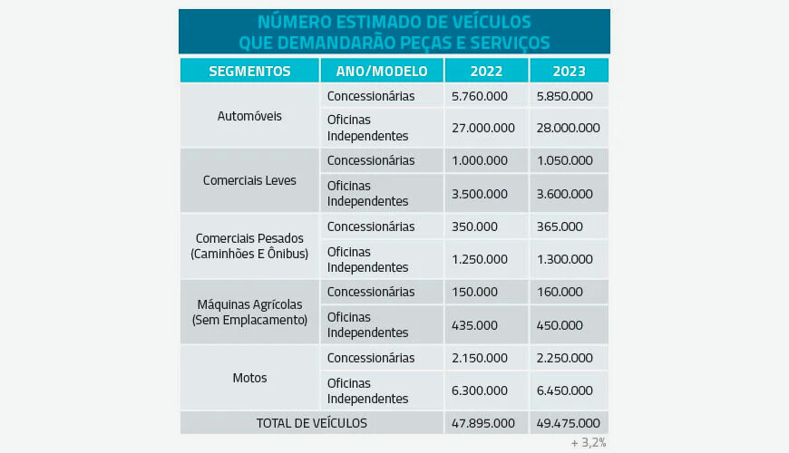
CONTEXTO
CRESCE DEMANDA POR SERVIÇOS DE MANUTENÇÃO E PEÇAS
2

Slide 4
CONTEXTO
CRESCE DEMANDA POR SERVIÇOS DE MANUTENÇÃO E PEÇAS
QUAL O PROBLEMA EM QUESTÃO?
A taxa de ociosidade média de boxes em oficinas mecânicas no Brasil pode chegar até 50%.
Esse valor está relacionado a fatores como:
má gestão de fluxo de clientes
problemas na logística de peças, ou até:
falhas no uso de tecnologias que poderiam otimizar os processos da oficina.
2

Slide 5

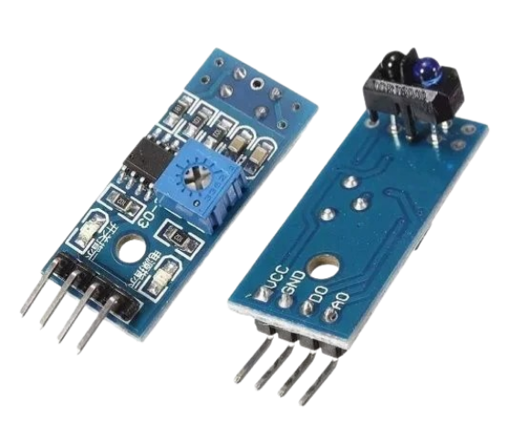
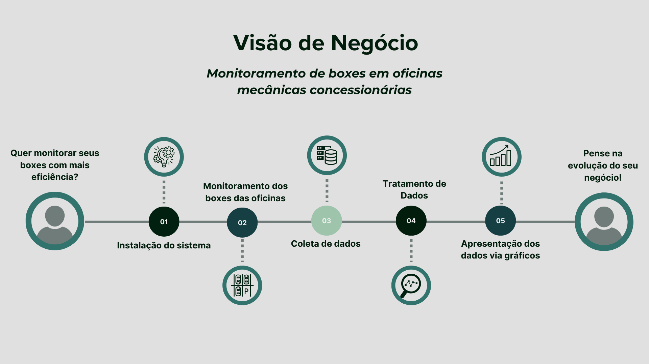

SOLUÇÃO
Utilizar sensores em cada um dos boxes de serviço da oficina cliente, para que a partir desse monitoramento de presença e ociosidade tenhamos uma melhora na eficiência e otimização dos processos com base nos dados recolhidos (indicadores KPI’S e gráficos) apresentados para o cliente.
3

Slide 6
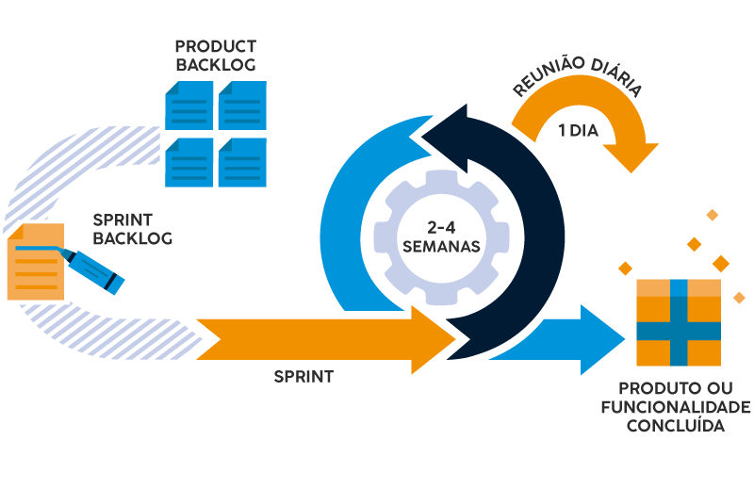
MÉTODO UTILIZADO: SCRUM
4

Slide 7
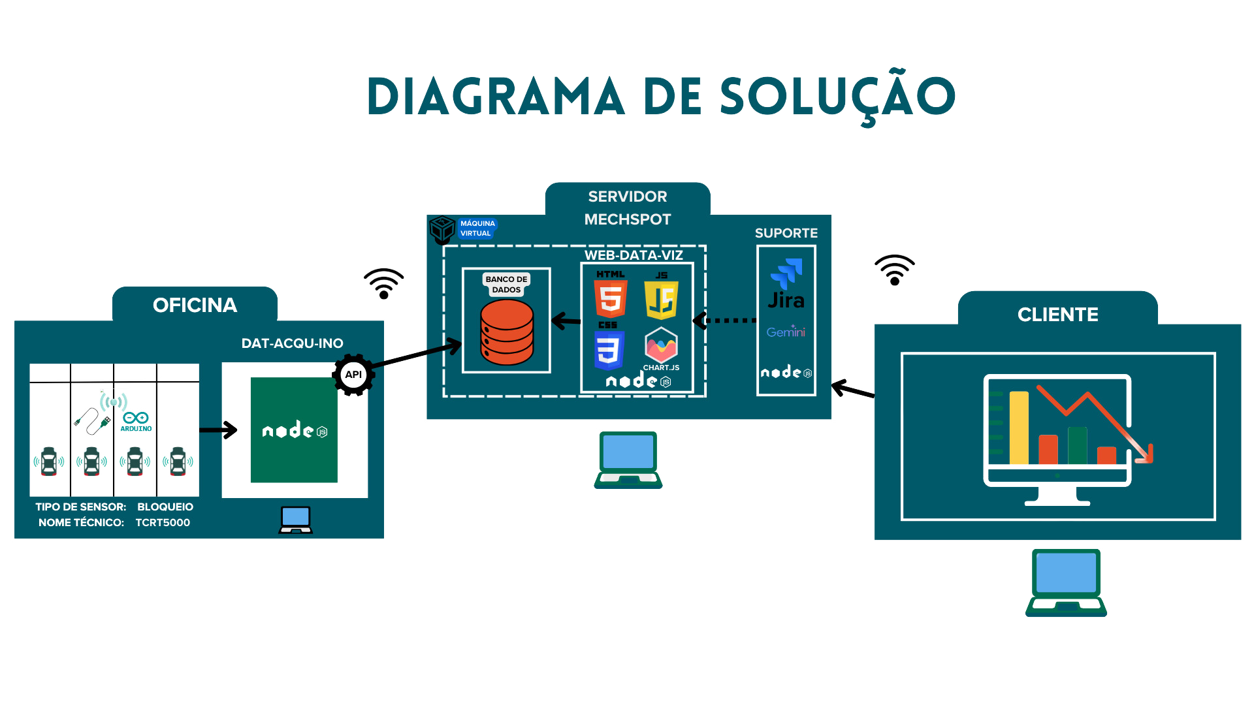
5

Slide 8
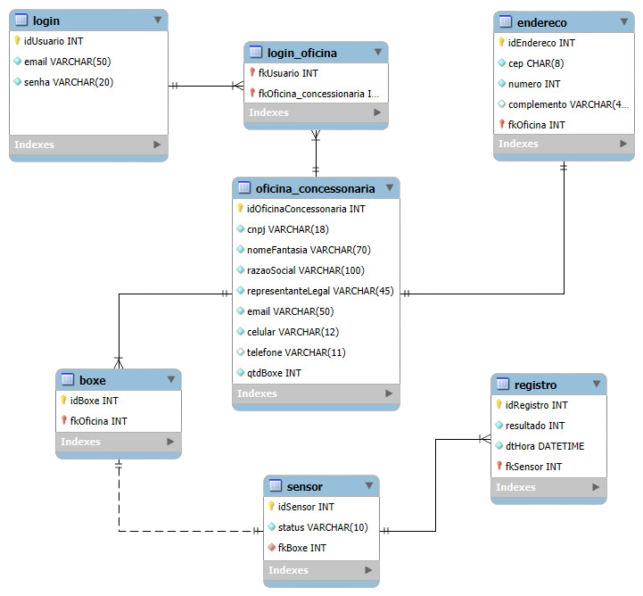
MODELAGEM
DE
DADOS
6

Slide 9


SITE INSTITUCIONAL
E
DASHBOARD
7

Slide 10


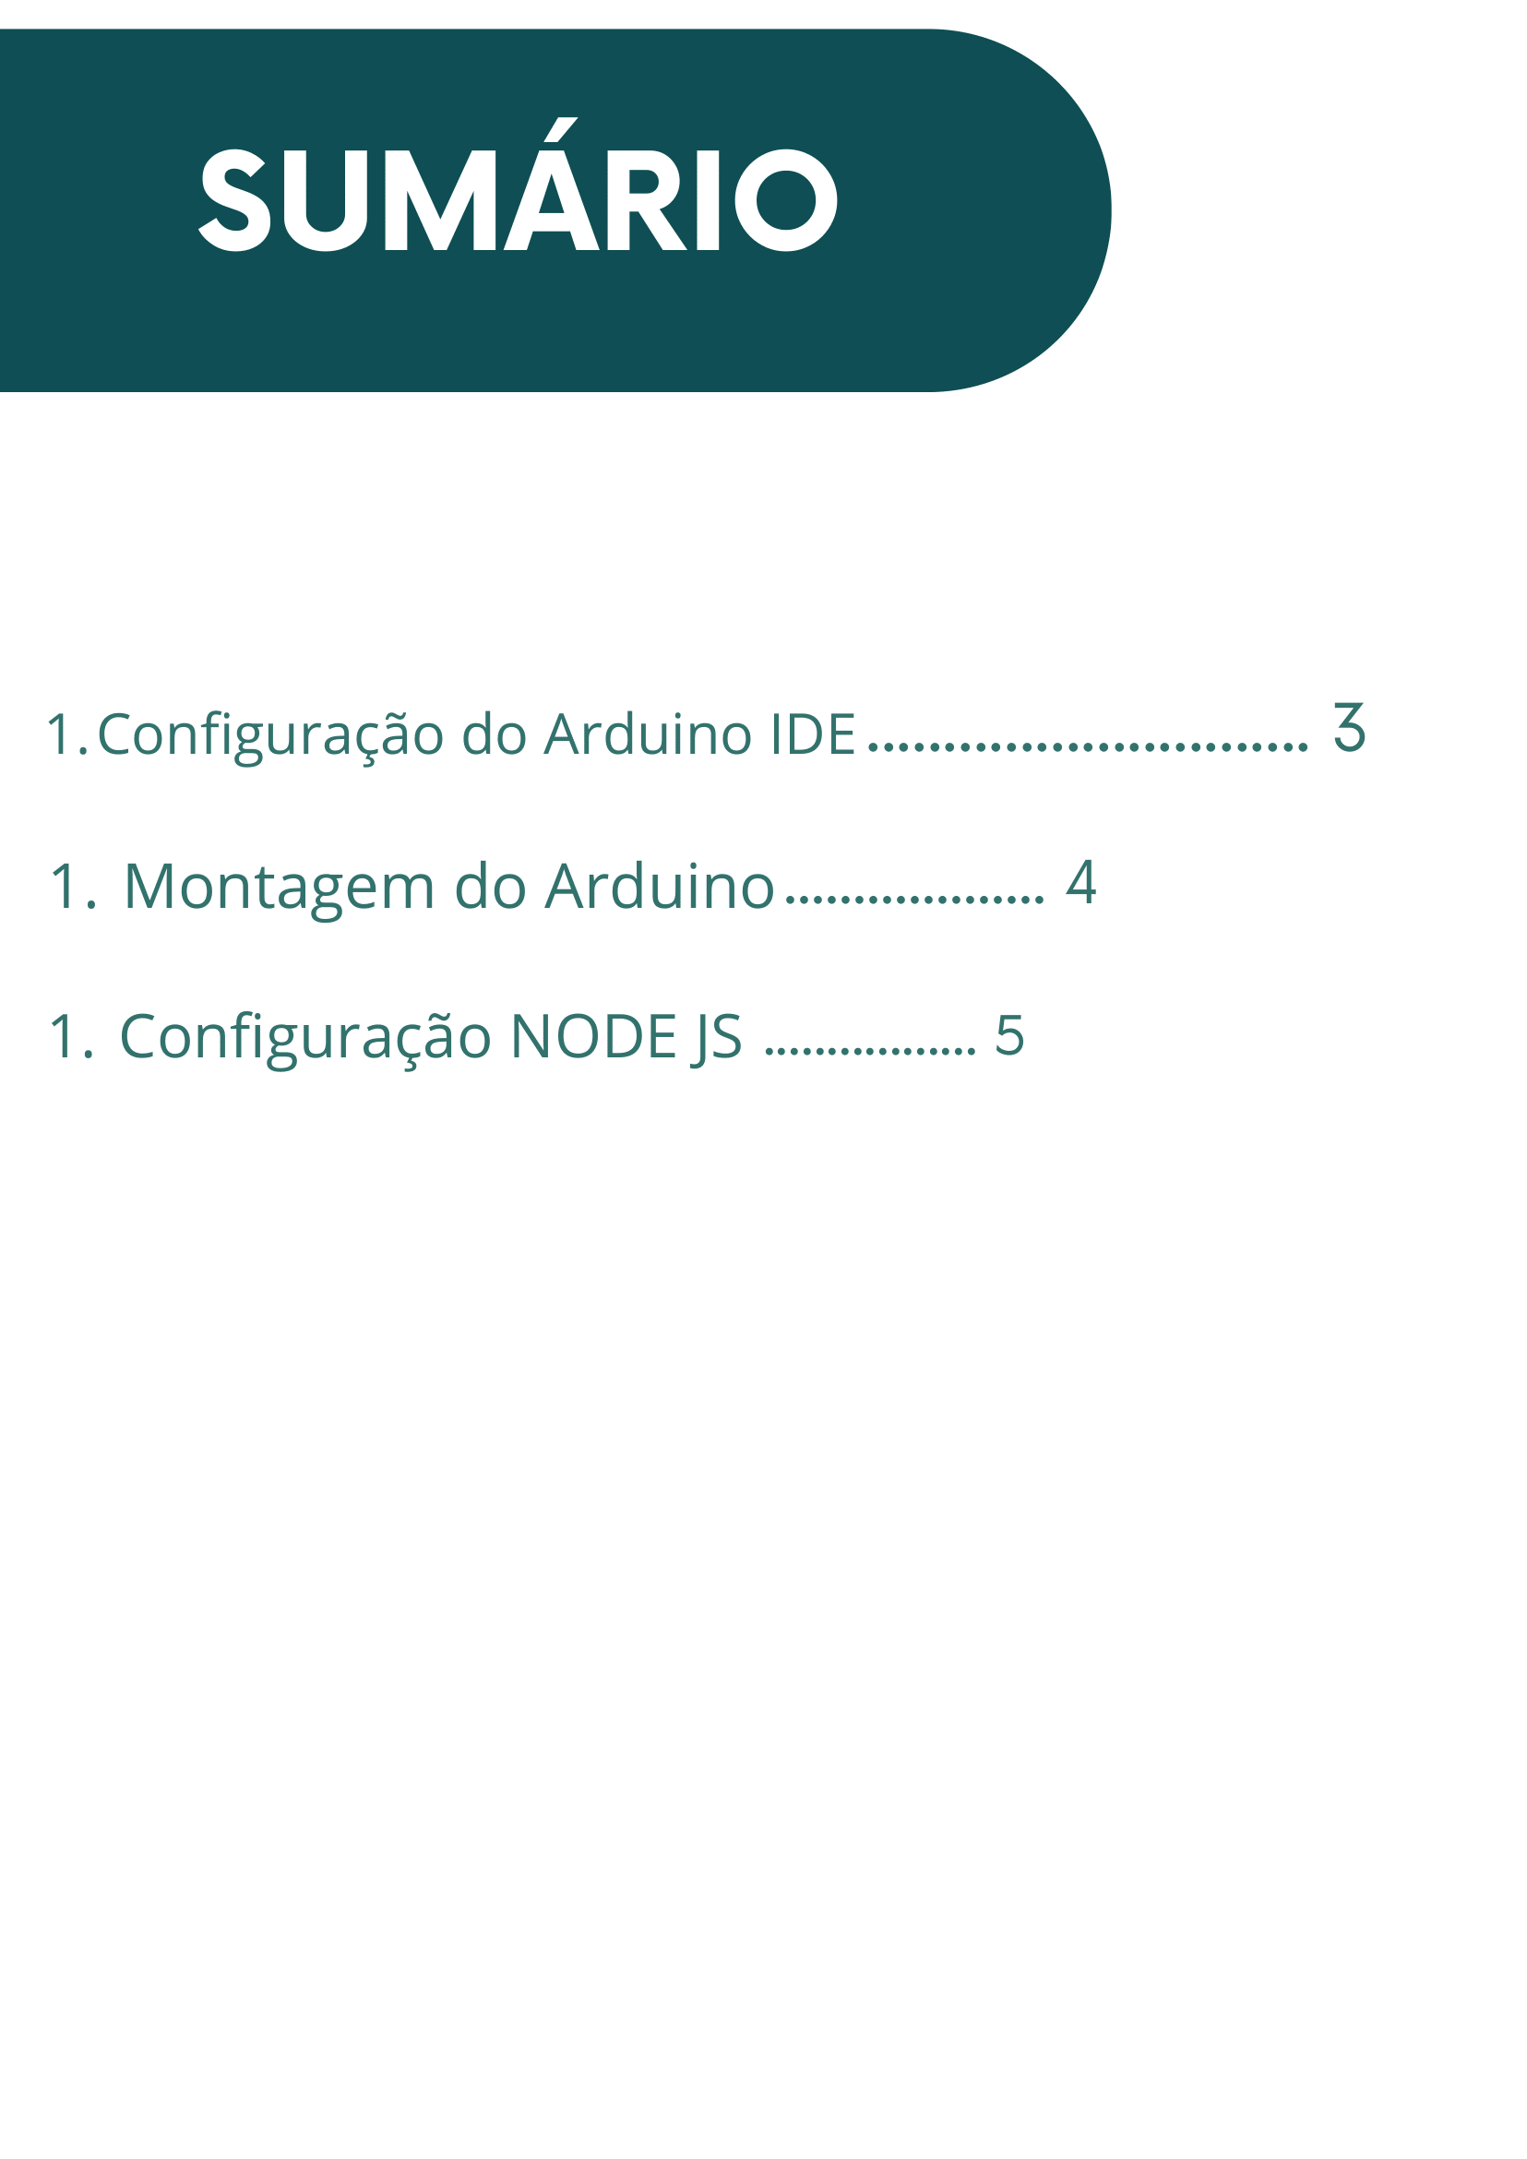
SUPORTE AO CLIENTE
8

Slide 11
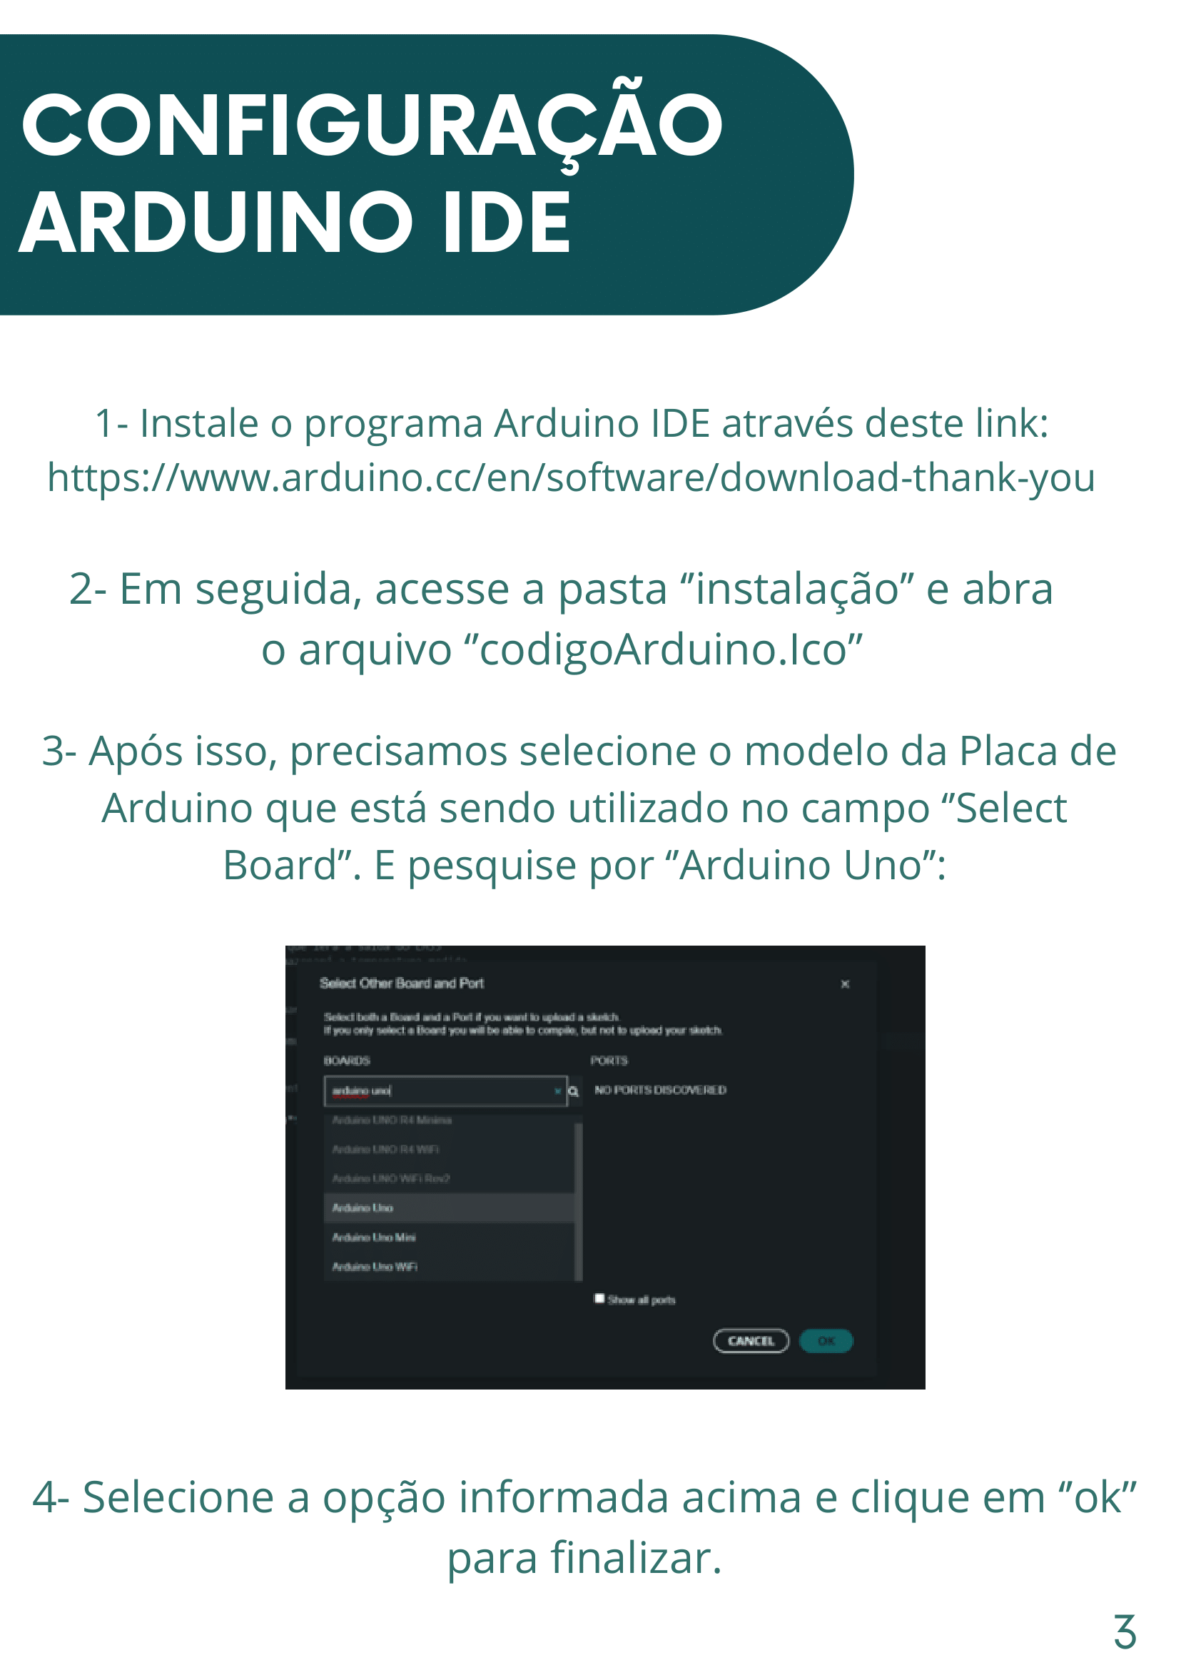
SUPORTE AO CLIENTE
9

Slide 12
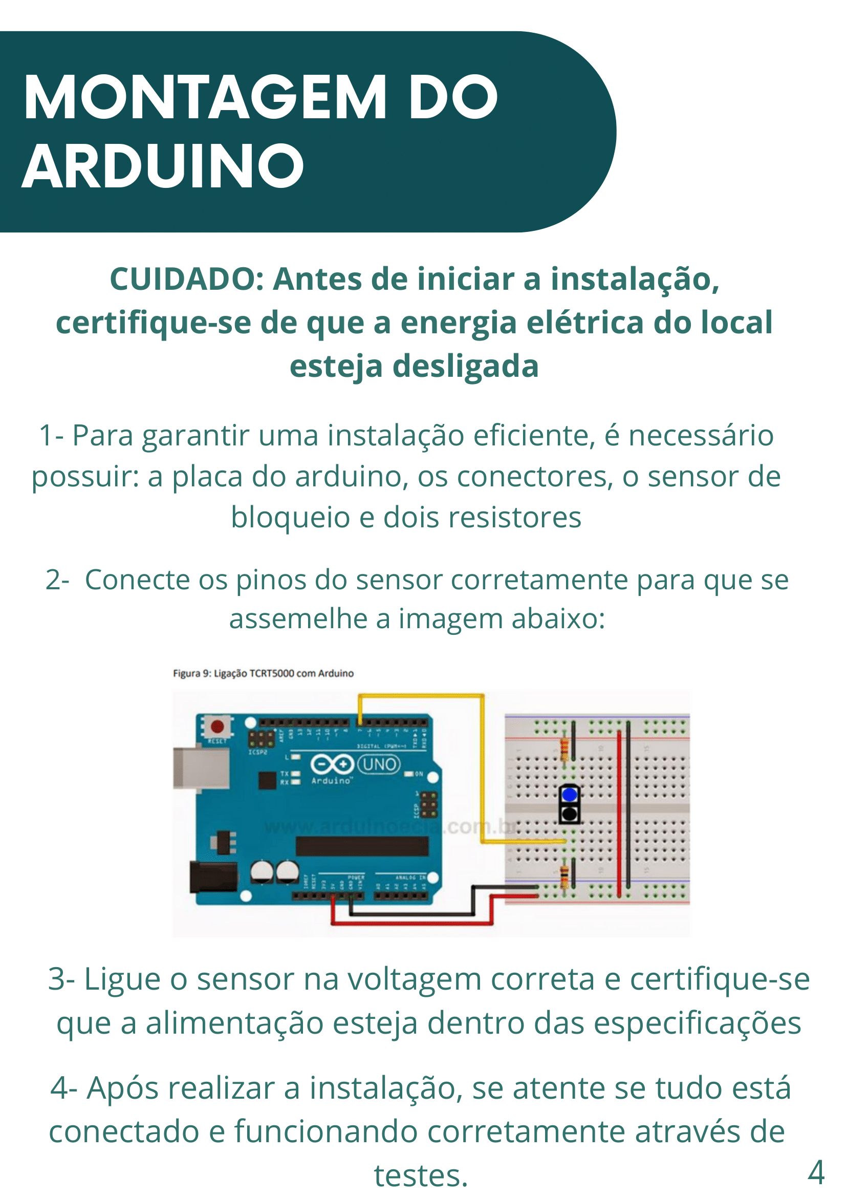
SUPORTE AO CLIENTE
10

Slide 13
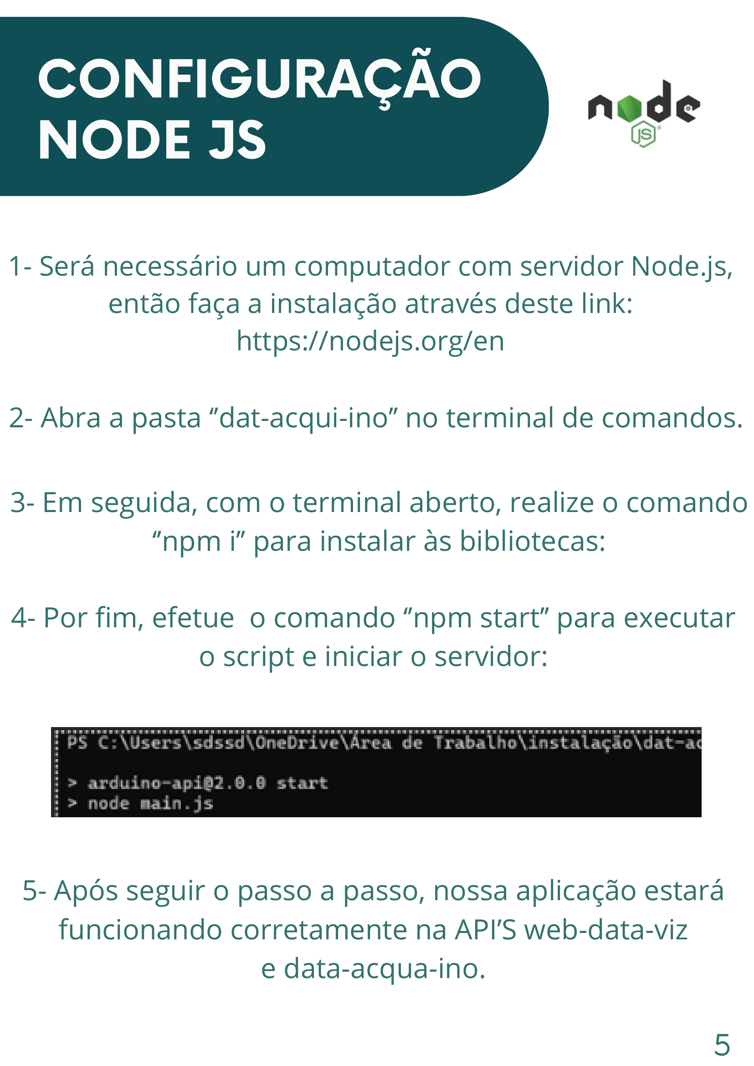
SUPORTE AO CLIENTE
11

Slide 14
SUPORTE AO CLIENTE
12

Slide 15

CONCLUSÃO
GRUPO 1 | MECHSPOT
PONTOS RELEVANTES:
COMUNICAÇÃO;
RESPONSABILIDADE E COMPROMISSO;
FEEDBACK;

Slide 16

MUITO OBRIGADA!

